Slide 1
reklama
MLOK, s. r. o.
Obchodní akademie Plzeň
náměstí T. G. Masaryka 13

Slide 2
Neco o nás
ˇ
Jsme kreativní společnost s mladým kolektivem
Zprostředkováváme reklamní služby a produkty
Využíváme moderní zařízení
Kvalita je u nás na prvním místě

Slide 3
Struktura
Ředitel
Zástupce
Obchodní oddělení
Kreativní oddělení
Finanční a ekonomické oddělení
Personální oddělení
Marketingové oddělení

Slide 4
Cím se zabýváme?
ˇ
Správa sociálních sítí (Instagram, TikTok, Facebook)
Tvorba a úprava webových stránek
Průběžná aktualizace stránek
Grafická úprava
Výroba reklamních předmětů
Pronájem foto ateliéru
Kompletní design stránek

Slide 5
Cím se zabýváme?
ˇ
Natáčení reklamních videí
Převod webu na https
Přenos webu na jiný hosting
Aktualizace redakčních systémů
Cena se liší dle zahrnutých služeb od 10 000 do 55 000 Kč

Slide 6
Balícky – sociální síte
ˇ
ˇ
Jednorázový
Konzultace ohledně vedení soc. sítí
2 vzorové příspěvky
Návrh Vašeho profilu
Měsíční - základní
Konzultace ohledně vedení soc. sítí
Publikační plán (4x příspěvek, 3x týdně příběh, 4x reels)
Nafocení 1 příspěvku v našich prostorách
Stylizace profilu
od 3 000 Kč
8 000 Kč/ měsíc

Slide 7
Balícky – sociální síte
ˇ
ˇ
Měsíční – plus
Konzultace ohledně soc. sítí
Publikační plán (8x příspěvek, 4x týdně příběh, 8x reels)
Návrhy na spolupráce
Stylizace profilu
Nafocení 2 příspěvků a 2 reels v našich prostorách
Měsíční – prémium
Konzultace ohledně soc. sítí
Publikační plán ( množství příspěvků a reels dle Vašeho přání)
Focení a natáčení veškerých příspěvků v našich prostorách
Návrhy a následné řešení spoluprací vhodných pro Váš profil
Od 12 000 Kč/měsíc
Od 18 000 Kč/měsíc

Slide 8
Reklamní predmety
ˇ
ˇ
V naší nabídce naleznete široké spektrum produktů, které si můžete nechat přizpůsobit dle osobních požadavků
Zaměřujeme se výhradně na kvalitní české produkty např.:
propisky
trika a mikiny
termo láhve
kalendáře
plátěné tašky

Slide 9
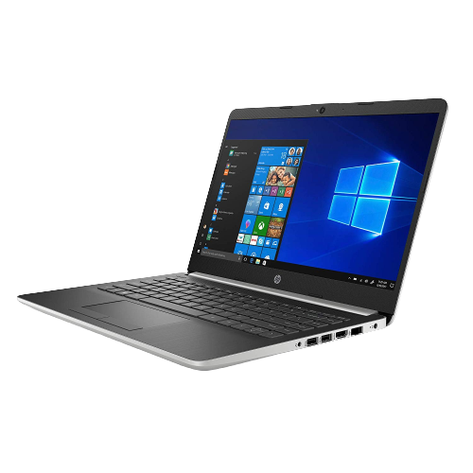
Proc si vybrat práve nás?
ˇ
ˇ
Naše zkušenosti a profesionální přístup Vám zajistí úspěch
Jsme rychlí a vždy dodržujeme veškeré závazky
Je pro nás hlavní spokojenost klientů
Nabízíme služby za dostupné ceny

